Slide 1
Kuressaare Täiskasvanute Gümnaasium
Eesti Töötukassa
parim koostööpartner Saaremaal 2014

Slide 2
Mis kool on täiskasvanute gümnaasium?
Ainuke mittestatsionaarse õppega üldhariduskool (8.-12.kl) täiskasvanutele
Valikaineteks majandusõpe, giidindus, lapsehoid, merendus, arvutiõpetus

Slide 3
Miks tullakse täiskasvanute gümnaasiumisse?
Säilitada olemasolev töökoht
Olla tööturul konkurentsivõimeline
Jätkata õpinguid kutseõppeasutustes või kõrgkoolides

Slide 4
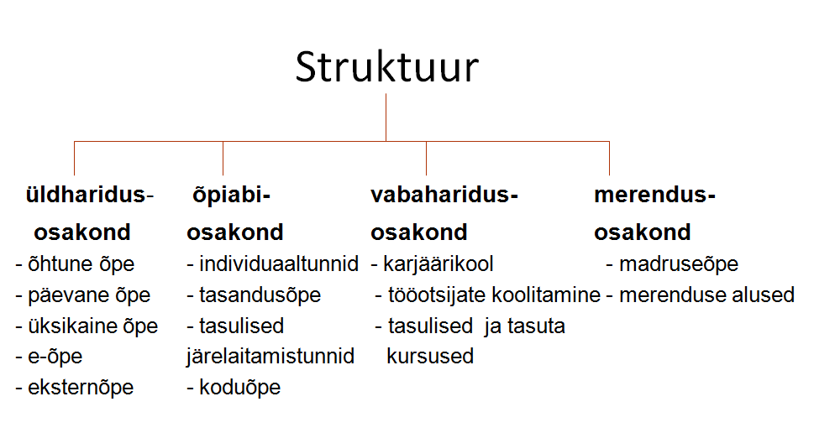
Milline on täiskasvanute gümnaasiumi struktuur?

Slide 5
Koostöö töötukassaga
Tööklubid tööotsijatele
Erinevad kursused tööotsijatele (ettevõtlus, arvutiõpetus, võõrkeeled)
Koolituskaardi lepingud (inglise keel, soome keel, eesti keel, madruseõpe, giidindus jne)

Slide 6
Koostöö piirkonna tasandil
KOV-d (infopäevad sotsiaaltöötajatele, LV, MV liikmetele jne)
Maakonna teised koolid (kevadised väljasõidud koolidesse)
Saaremaa arenduskeskus (vastastikune)
Teised täiskasvanute õppeasutused
Rajaleidja
Osalemine erinevatel messidel (töömess, Teeviit jne)
Koostöö kohaliku meediaga väga hea

Slide 7
Koostöö ETKA Andrasega
Erinevad projektid, koostööseminarid
Õpibuss
TÕN (Lugude rääkimise tund)

Slide 8
Kuressaare täiskasvanute gümnaasiumi kontaktid
Garnisoni 16,
93812 Kuressaare
Telefon 455 5051, 5919 5330
E-post: kool@ktg.edu.ee
Koduleht: www.ktg.edu.ee

Slide 9
Kuressaare Täiskasvanute Gümnaasiumi moto
JULGE ÕPPIDA!

Slide 10
Me ei saa teha suuri tegusid.
Me võime teha vaid väikeseid tegusid
suure armastusega.
EmaTheresa

